Slide 1

НАШИ
ДОСТИЖЕНИЯ

Slide 2

Дважды участники государственной программы «Доступная среда»
2014, 2020 годы

Slide 3

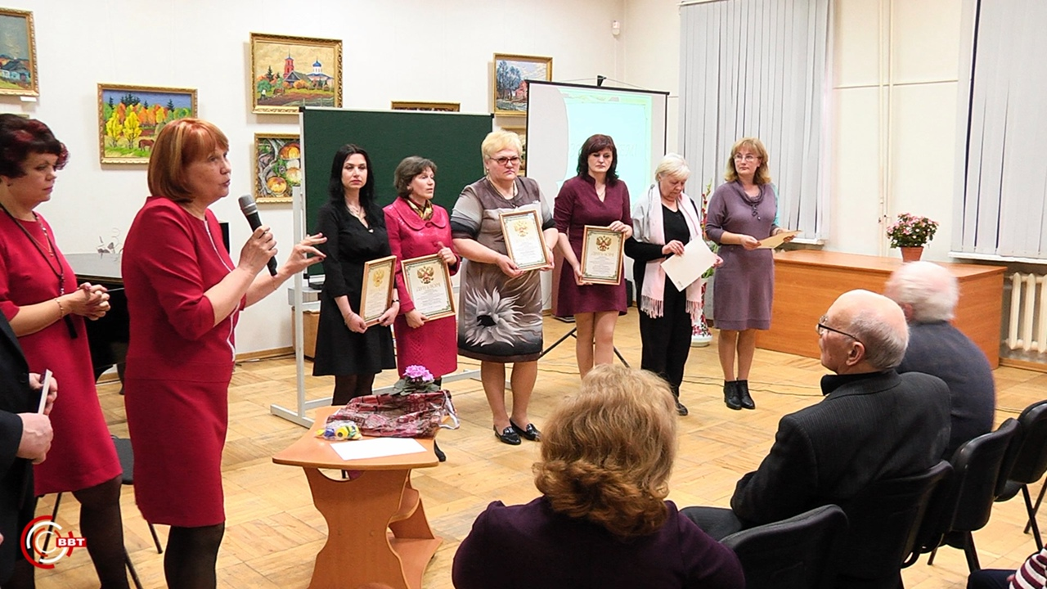
Победители муниципального конкурса «Детский сад и школа: лицом к лицу» в номинации «Лучшее единое представление ДОО и ОО направлений
победителя муниципального конкурса «Детский сад и школа: лицом к лицу» в номинации «Лучшее единое представление ДОО и ОО направлений совместной деятельности по преемственности преподавания в рамках реализации ФГОС»

Slide 4
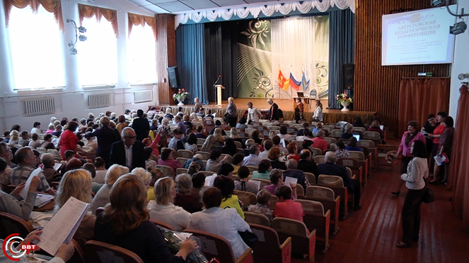
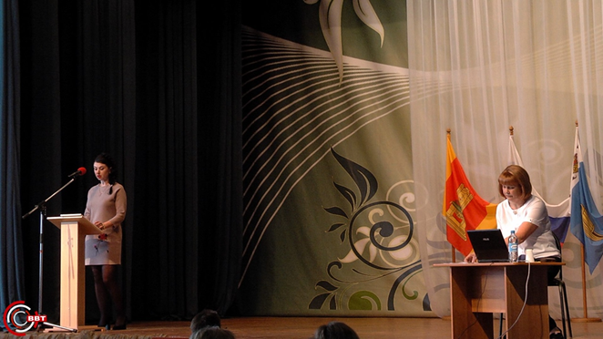
Участники АВГУСТОВСКОЙ КОНФЕРЕНЦИИ педагогических работников города Вышнего Волочка: представление опыта работы ДОУ по теме: «Сетевое взаимодействие образовательных организаций, как фактор всестороннего развития личности ребенка»

Slide 5
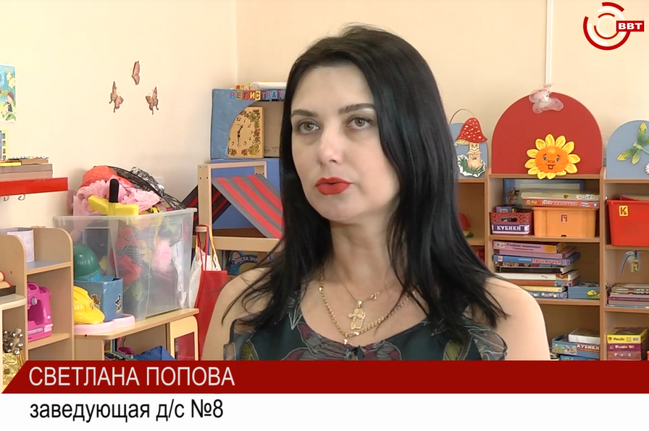
Участники городского методического объединения педагогов инклюзивного образования по теме: «Использование интерактивного коррекционно-развивающего оборудования в образовательном процессе»
«Использование интерактивного коррекционно-развивающего оборудования в образовательном процессе»
1)10:00-10.10 – Вступительное слово к участникам методического объединения заместителя руководителя Управления образования Вышневолоцкого городского округа Михайловой Т.А.
2)10:10-10:25 – «Инновационные подходы к созданию и совершенствованию предметно-пространственной среды», Попова С.Д., заведующий МБДОУ «Детский сад №8»
3) 10:25-10:45 - «Использование современного интерактивного оборудования в коррекционной работе с детьми ОВЗ и детьми-инвалидами», Шевчук Е.А., учитель-дефектолог МБДОУ «Детский сад №8»
4)10:45-11:00- Подведение итогов

Slide 6

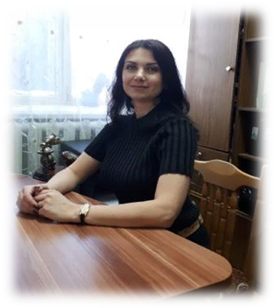
ЗА ДОБРОСОВЕСТНЫЙ ТРУД И РАЗВИТИЕ ДЕТСКОГО САДА
ЗАВЕДУЮЩИЙ-ПОПОВА СВЕТЛАНА
ДМИТРИЕВНА

Slide 7
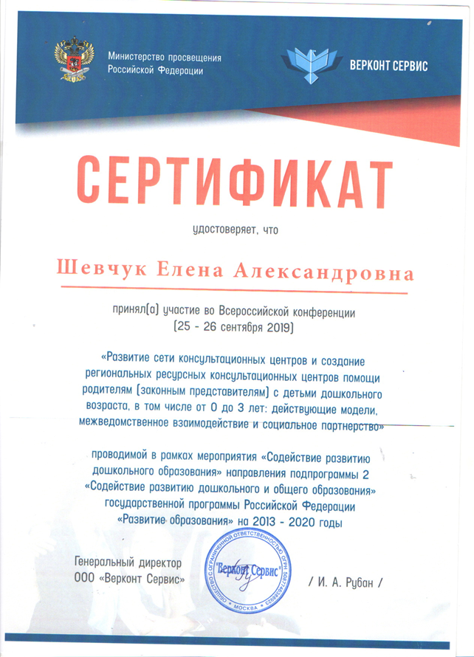
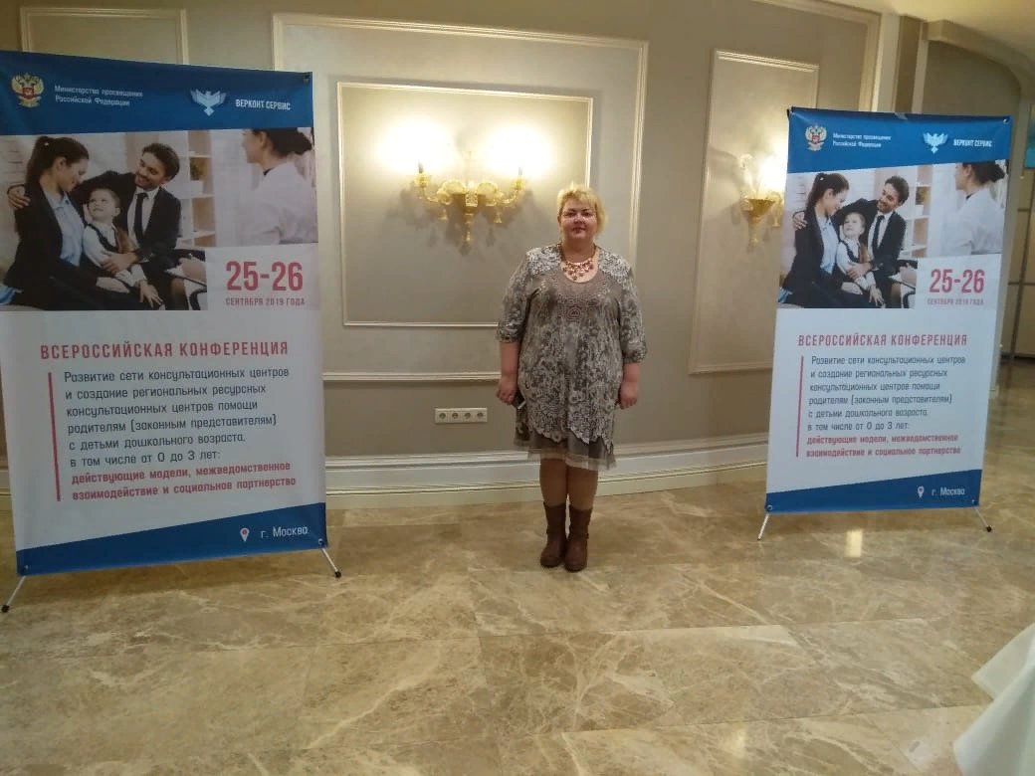
Участники Всероссийской конференции «Развитие сети консультационных центров и создание региональных ресурсных консультационных центров помощи родителям (законных представителей) с детьми дошкольного возраста, в том числе от 0 до 3 лет, действующие модели, межведомственное взаимодействие и социальное партнёрство»

Slide 8

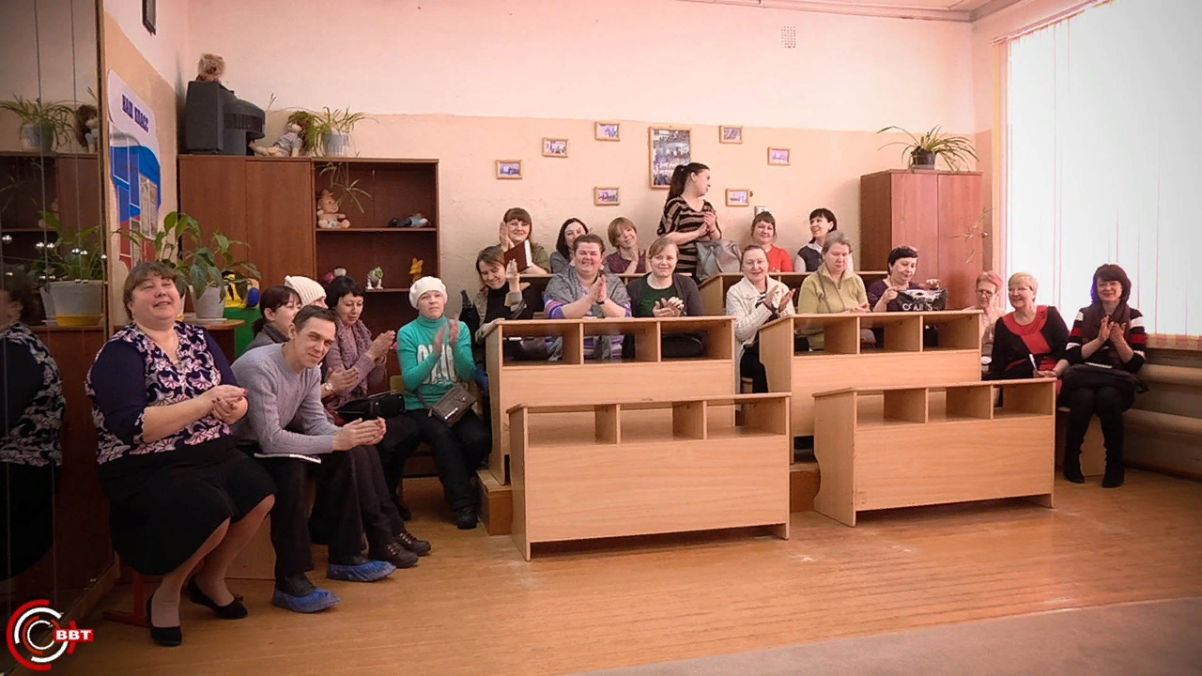
Участники муниципальной экспериментальной площадки 2016-2021 годы:
распространение инновационного педагогического опыта работы с детьми ОВЗ и организация сотрудничества с педагогами, родителями и учащимися

Slide 9
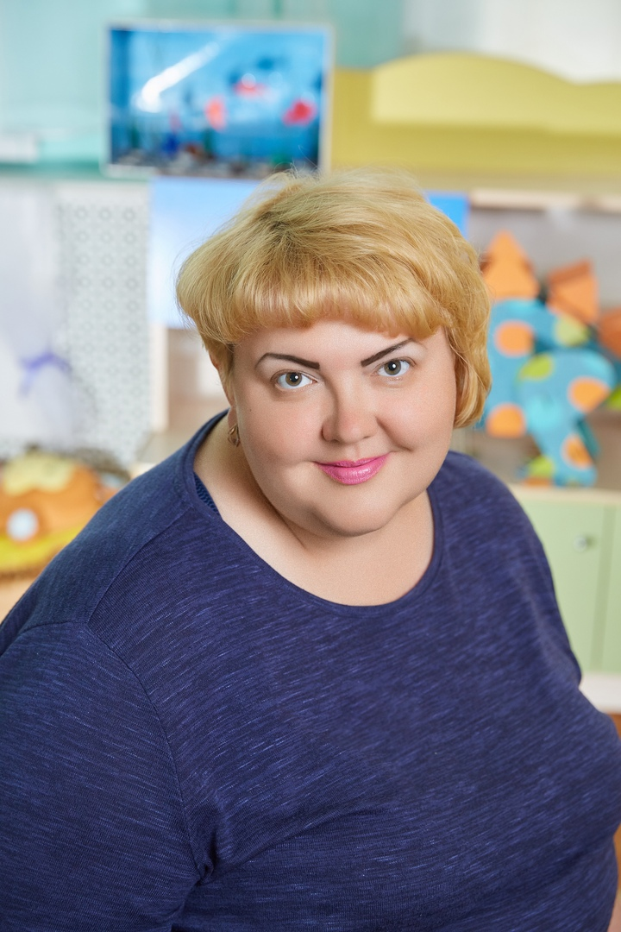
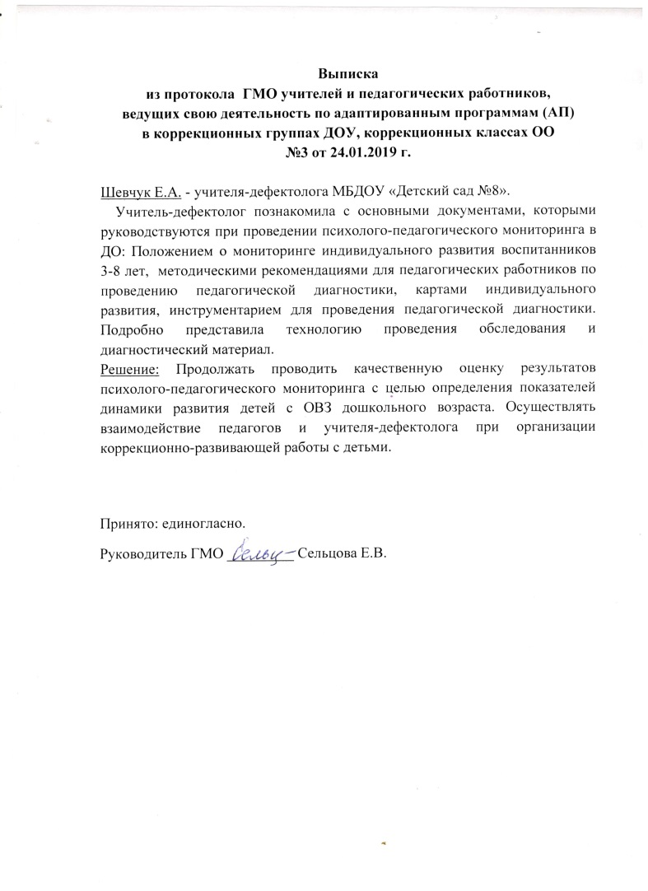
Участники городского методического объединения учителей и педагогов ведущих свою деятельность по АООП : обобщение опыта работы ДОУ по теме: «Проведение педагогического мониторинга (диагностики) индивидуального развития»

Slide 10

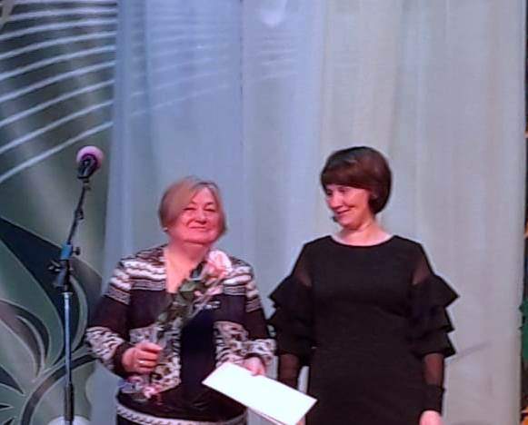
50 лет сердце отдает детям
СЕРГИЕНКО ОЛЬГА НИКОЛАЕВНА- педагог-наставник

Slide 11

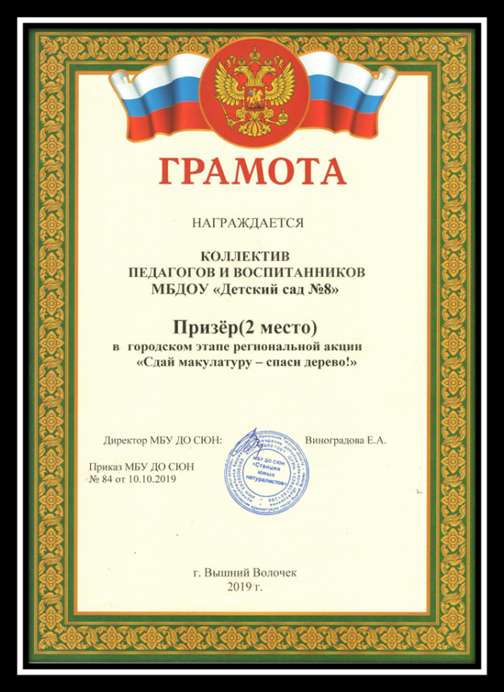
Участники акции «Сдай макулатуру- спаси дерево!»

Slide 12


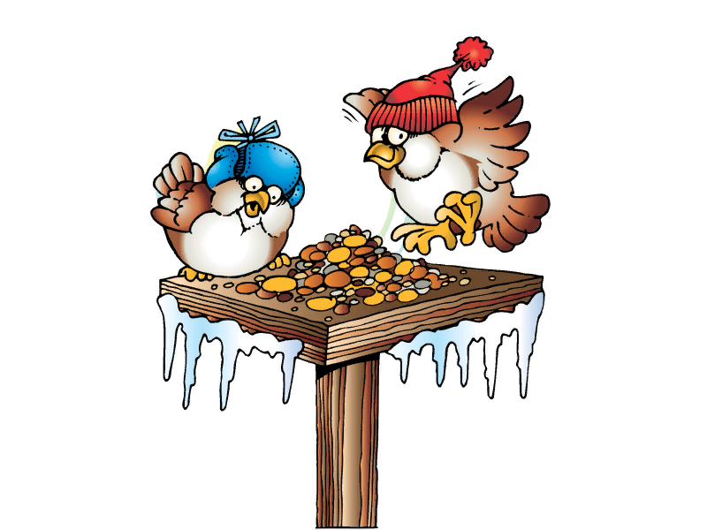
НАШИ ВОСПИТАННИКИ- УЧАСТНИКИ ЭКОЛОГИЧЕСКИХ КОНКУРСОВ

Slide 13
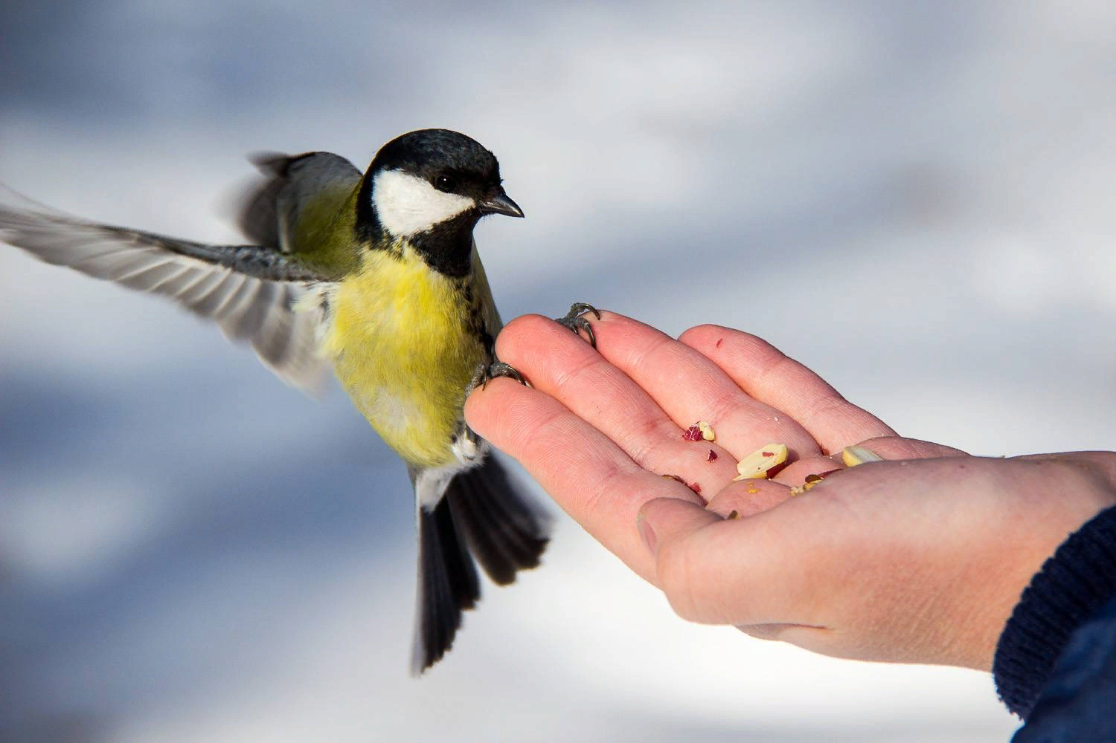


УЧАСТНИКИ КОНКУРСА «ЛУЧШАЯ КОРМУШКА
ИЗ ПРИРОДНЫХ МАТЕРИАЛОВ»

Slide 14



ПРИЗЕРЫ lll ВСЕРОССИЙСКОГО КОНКУРСА
«В КНИЖНОЙ ПАМЯТИ МГНОВЕНИЯ ВОЙНЫ»

Slide 15


НАШ ЛЮБИМЫЙ ГОРОД

Slide 16



ПРАВИЛА, КОТОРЫЕ НУЖНО СОБЛЮДАТЬ

Slide 17

ЛИЧНЫЕ ДОСТИЖЕНИЯ ПЕДАГОГОВ

Slide 18
